Slide 1
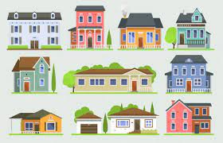
Wonen dag 2

Slide 3
De schoorsteen

Slide 5
De overloop

Slide 7
De kelder

Slide 9
De magnetron

Slide 11
De afzuigkap

Slide 12
Het rijtjeshuis

Slide 13
De twee onder 1 kap

Slide 14
Het hoekhuis

Slide 15
De vrijstaande woning

Slide 16
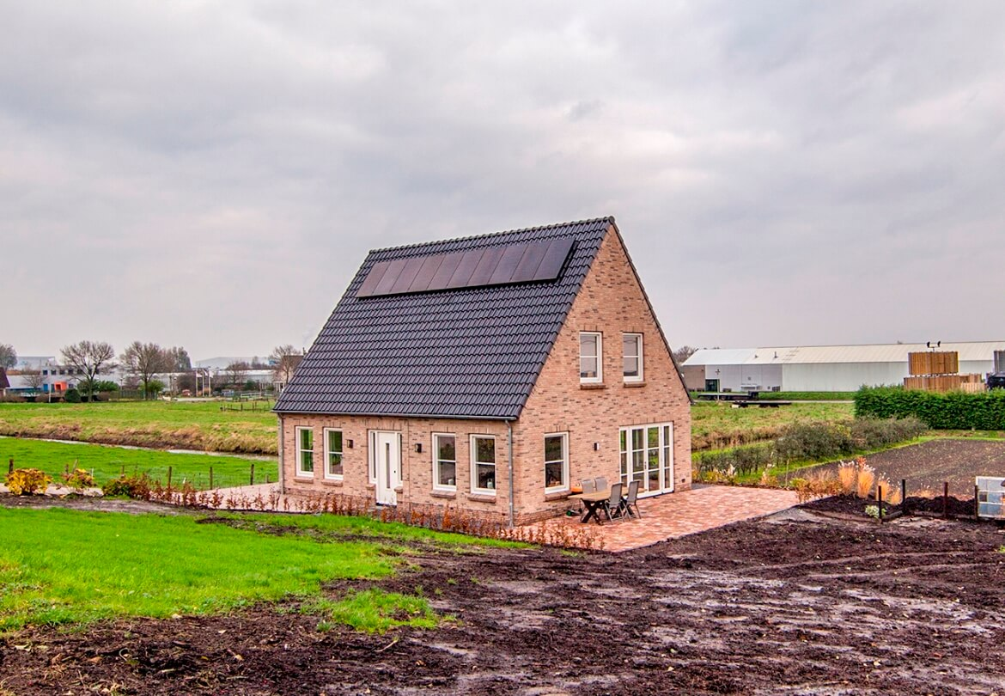
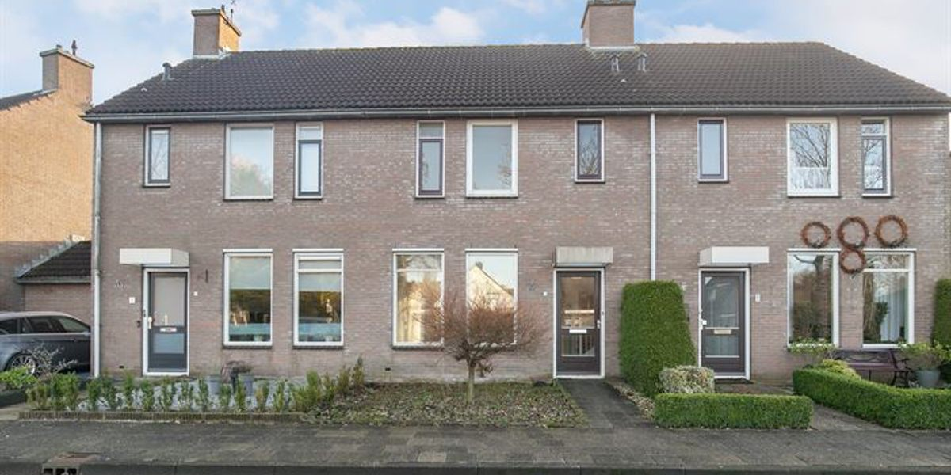
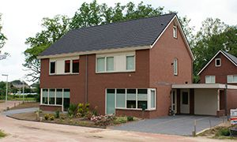
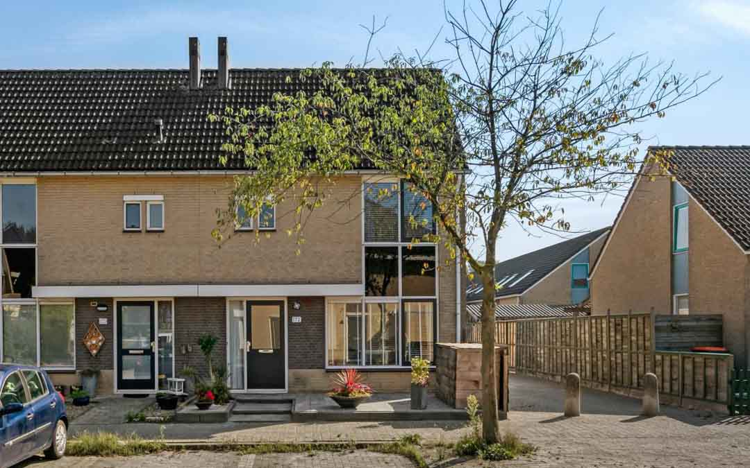
De eensgezinswoning
Dit is een huis waar één gezin in woont:
- rijtjeshuis
- twee-onder-een-kap
- vrijstaande woning
- hoekwoning

Slide 17
Samen praten
In wat voor huis woon jij ?
Ik woon in een rijtjeshuis/appartement/flat/twee onder 1 kap/hotel
Was jouw huis in ………………. groot of klein?
Mijn huis in ……………………. was groot/ klein
Hoeveel slaapkamers heeft jouw hui?
Mijn huis heeft ……………………….. slaapkamers.

Slide 19
Het vloerkleed

Slide 21
De deurklink

Slide 23
De verwarmingsketel

Slide 24
Zinnen maken
al heel lang in Staphorst Ik woon
wij verhuizen gaan Over drie weken
woon in Nederland Hoe lang jij ?
de badkamer Ik ga schoonmaken
een kelder Er onder ons huis zit

